Slide 1
CHÀO MỪNG CÁC EM ĐẾN VỚI BUỔI HỌC!

Slide 2
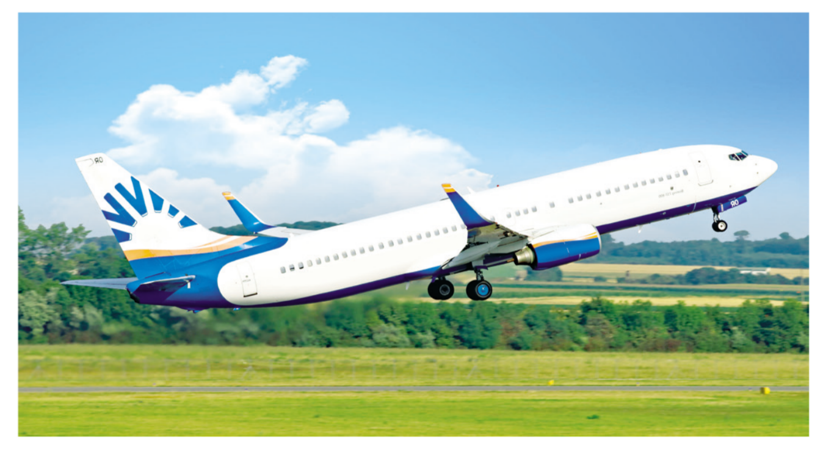
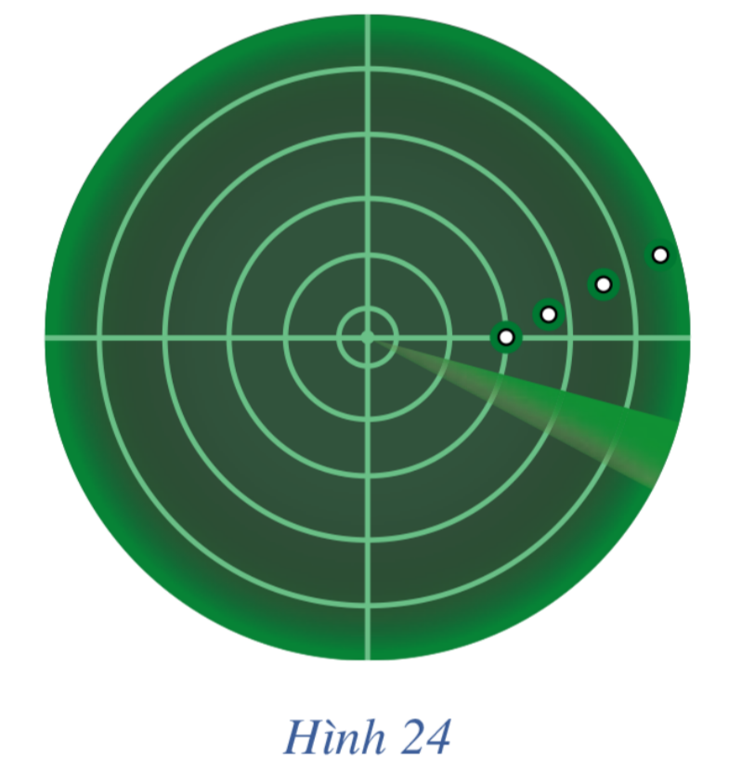
KHỞI ĐỘNG
Một máy bay cất cánh từ sân bay theo một đường thẳng nghiêng với phương nằm ngang một góc 20º, vận tốc cất cánh là 200 km/h. Hình 24 minh hoạ hình ảnh đường bay của máy bay trên màn hình ra đa của bộ phận không lưu. Để xác định vị trí của máy bay tại những thời điểm quan trọng (chẳng hạn: 30s, 60s, 90s, 120s ), người ta phải lập phương trình đường thẳng mô tả đường bay.
Làm thế nào để lập phương trình đường thẳng trong mặt phẳng toạ độ?

Slide 3
BÀI 3
PHƯƠNG TRÌNH ĐƯỜNG THẲNG

Slide 4
NỘI DUNG BÀI HỌC
01
02
03
Phương trình tham số của đường thẳng
Phương trình tổng quát của đường thẳng
Lập phương trình đường thẳng

Slide 5
01
Phương trình tham số của đường thẳng

Slide 6
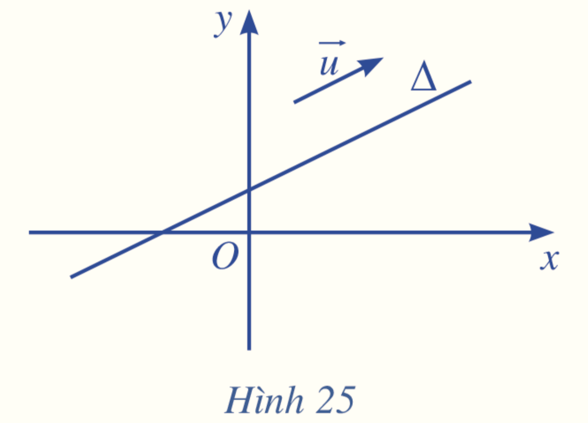
a) Vectơ chỉ phương của đường thẳng
HĐ1: Trong mặt phẳng toạ độ $Oxy$, cho đường thẳng $△$. Vẽ vectơ $\vec{u}(\vec{u}≠\vec{0})$ có giá song song (hoặc trùng) với đường thẳng $Δ.$
Kết quả:
+ Vẽ một đoạn thẳng bất kì song song với đường thẳng $∆$.
+ Đánh dấu mũi tên chiều của đoạn thẳng đó, ta được 1 vectơ thỏa mãn yêu cầu bài toán.

Slide 7
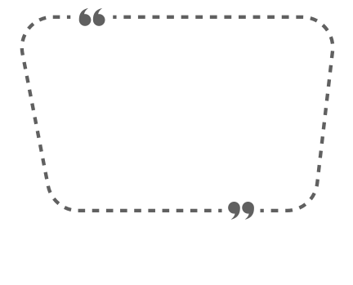
Kết luận
Vectơ $\vec{u}$ được gọi là vectơ chỉ phương của đường thẳng $∆$ nếu $\vec{u}≠\vec{0}$ và giá của $\vec{u}$ song song hoặc trùng với $∆$.
Nhận xét
+ Nếu $\vec{u}$ là một vectơ chỉ phương của $∆$ thì k$\vec{u} (k≠0)$ cũng là một vectơ chỉ phương của $∆$.
+ Một đường thẳng hoàn toàn được xác định khi biết một điểm và một vectơ chỉ phương của đường thẳng đó.

Slide 8
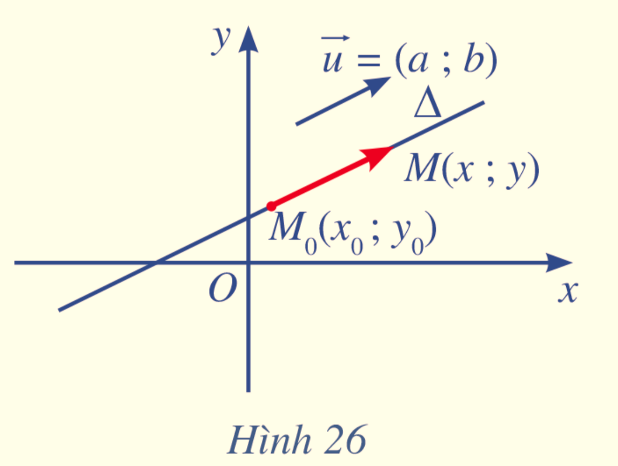
b) Phương trình tham số của đường thẳng
HĐ2. Trong mặt phẳng toạ độ $Oxy$, cho đường thẳng $Δ$ đi qua điểm $M_{0}\left(x_{0};y_{0}\right)$ và có vectơ chỉ phương $\vec{u}=(a;b)$. Xét điểm $M(x;y)$ nằm trên $Δ$ a) Nhận xét về phương của hai vectơ $\vec{u}$ và $\vec{M_{0}M}$. b) Chứng minh có số thực $t$ sao cho $\vec{M_{0}M}=t\vec{u}$. c) Biểu diễn toạ độ của điểm $M$ qua toạ độ của điểm $M_{0}$ và toạ độ của vectơ chỉ phương $\vec{u}$.
Giải
a) Hai vectơ $\vec{u}$ và $\vec{M_{o}M}$ cùng phương với nhau.
b) Xét điểm M(x; y) $∈$ $∆$. Vì $\vec{M_{o}M}$ cùng phương với $\vec{u}$ nên có số thực t sao cho $\vec{M_{o}M}=t\vec{u}$.

Slide 9
HĐ2. Trong mặt phẳng toạ độ $Oxy$, cho đường thẳng $Δ$ đi qua điểm $M_{0}\left(x_{0};y_{0}\right)$ và có vectơ chỉ phương $\vec{u}=(a;b)$. Xét điểm $M(x;y)$ nằm trên $Δ$ a) Nhận xét về phương của hai vectơ $\vec{u}$ và $\vec{M_{0}M}$. b) Chứng minh có số thực $t$ sao cho $\vec{M_{0}M}=t\vec{u}$. c) Biểu diễn toạ độ của điểm $M$ qua toạ độ của điểm $M_{0}$ và toạ độ của vectơ chỉ phương $\vec{u}$.
c) Do $\vec{M_{o}M}=(x−x_{o};y−y_{o})$, $\vec{u}=(a;b)$ nên
$$\vec{M_{o}M}=t\vec{u}⟺\left\{\begin{aligned}x−x_{o}=at \\ y−y_{o}=bt\end{aligned}\right. ⟺\left\{\begin{aligned}x=x_{o}+at \\ y=y_{o}+bt \end{aligned}(I)\right.$$
Ngược lại, nếu điểm M (x; y) trong mặt phẳng toạ độ thoả mãn hệ (I) thì M(x; y) $∈∆$.

Slide 10
Kết luận
Hệ $\left\{\begin{aligned}x=x_{o}+at \\ y=y_{o}+bt \end{aligned}\right.$ (a² + b² > 0 và t là tham số) được gọi là phương trình tham số của đường thẳng $∆$ đi qua M₀(x₀ ; y₀) và nhận $\vec{u}=(a;b)$ làm vectơ chỉ phương.
Nhận xét
Cho đường thẳng $∆$ có phương trình tham số là:
$\left\{\begin{aligned}x=x_{o}+at \\ y=y_{o}+bt \end{aligned}\right.$ (a² + b² > 0 và t là tham số)
+ Với mỗi giá trị cụ thể của t, ta xác định được một điểm trên đường thẳng $∆$. Ngược lại, với mỗi điểm trên đường thẳng $∆$, ta xác định được một giá trị cụ thể của t.
+ Vectơ $\vec{u}=\left(a;b\right)$ là một vectơ chỉ phương của $∆.$

Slide 11
Ví dụ 1 (SGK – tr74)
a) Viết phương trình tham số của đường thẳng $Δ$ đi qua điểm $A(−1;3)$ và có vectơ chỉ phương $\vec{u}=\left(2;\frac{1}{2}\right)$. b) Cho đường thẳng $Δ$ có phương trình tham số là $\left\{\begin{matrix}x=−5+3t \\ y=8−2t\end{matrix}\right.$. Chỉ ra toạ độ một vectơ chỉ phương của $Δ$ và một điểm thuộc đường thẳng $Δ$.
Giải:
a) Phương trình tham số của đường thẳng $Δ$ là:
$$\left\{\begin{matrix}x=−1+2t \\ y=3+\frac{1}{2}t\end{matrix} ( t\right. l\text{à} tham s\text{ố}).$$
b) Toạ độ của một vectơ chỉ phương của $Δ$ là $\vec{u}=(3;−2)$. Ứng với $t=0$ ta có $\left\{\begin{matrix}x=(−5)+3⋅0=−5 \\ y=8−2⋅0=8\end{matrix}\right.$ Điểm $B(−5;8)$ thuộc đường thẳng $Δ$.

Slide 12
Luyện tập 1
Cho đường thẳng $Δ$ có phương trình tham số $\left\{\begin{matrix}x=1−2t \\ y=−2+t\end{matrix}\right.$
a) Chỉ ra tọa độ của hai điểm thuộc đường thẳng $Δ$. b) Điếm nào trong các điểm $C(−1;−1),D(1;3)$ thuộc đường thẳng $Δ$?
Giải:
a) Gọi điểm A $∈∆$ $⇒$ M(1 – 2t; -2 + t)
+ Chọn t = 1 $⇒$ $M_{1}(−1;−1)$
+ Chọn t = 0 $⇒$ $M_{2}(1;−2)$
Thay toạ độ điểm D(1; 3) vào đường thẳng $∆$ ta được:
$\left\{\begin{aligned}1=1−2t \\ 3=−2+t\end{aligned}\right. ⇔\left\{\begin{aligned}t=0 \\ t=5\end{aligned}\right.$ (vô nghiệm)
Vậy D(1; 3) $∉∆$
b) Thay điểm C(-1; -1) vào đường thẳng $∆$ ta được:
$$\left\{\begin{aligned}−1=1−2t \\ −1=−2+t\end{aligned}\right. ⇔\left\{\begin{aligned}t=1 \\ t=1\end{aligned}⇔t=1\right.$$
Vậy C(-1; -1) $∈∆.$

Slide 13
02
Phương trình tổng quát của đường thẳng

Slide 14
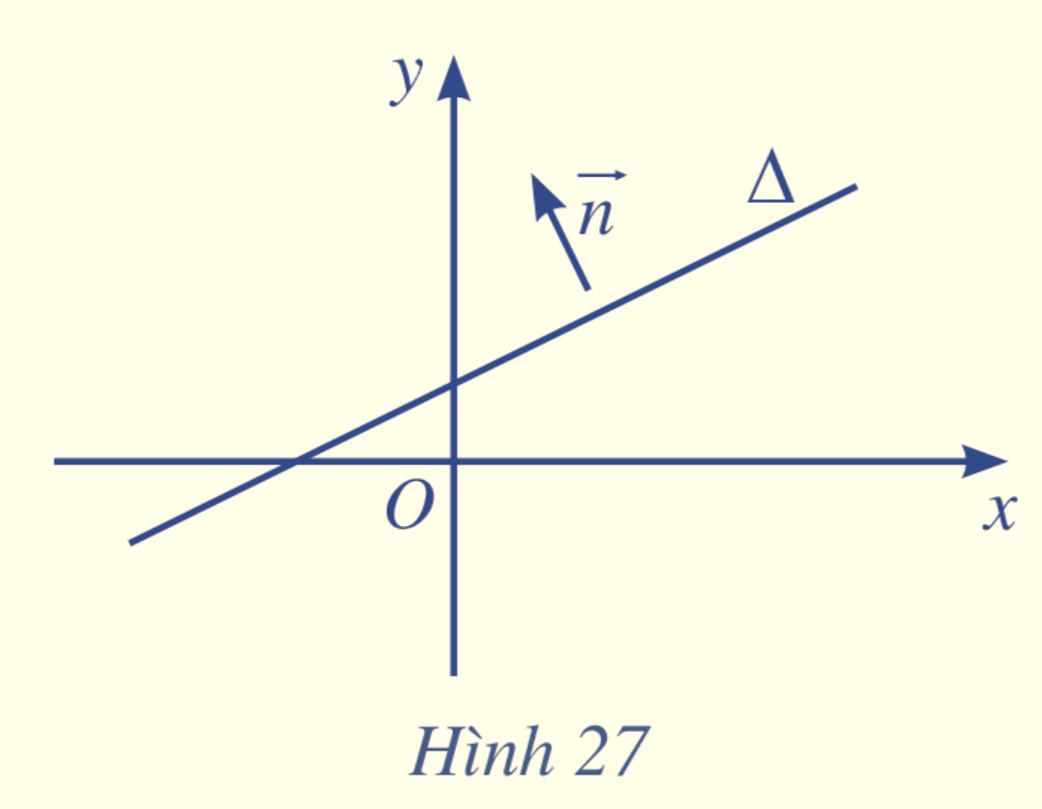
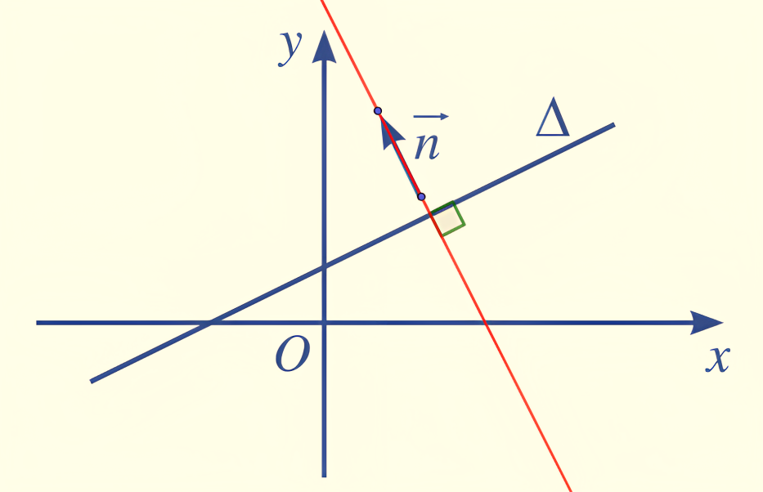
a) Vectơ pháp tuyến của đường thẳng
Trong mặt phẳng toạ độ $Oxy$, cho đường thẳng $Δ$. Vẽ vectơ $\vec{n }(\vec{n}≠\vec{0})$ có giá vuông góc với đường thẳng $Δ$ (Hình 27).
HĐ3
Giải
+ Vẽ một đường thẳng vuông góc với đường thẳng $∆$.
+ Trên đường thẳng đó, xác định một vectơ, ta được một vectơ thỏa mãn yêu cầu đề bài.

Slide 15
KẾT LUẬN
Vectơ $\vec{n}$ được gọi là vectơ pháp tuyến của đường thẳng $∆$ nếu $\vec{n}≠\vec{0}$ và giá của vectơ $\vec{n}$ vuông góc với $∆$.

Slide 16
Nhận xét
Nếu $\vec{n}$ là một vectơ pháp tuyến của $∆$ thì k$\vec{n}$ (k$≠$0) cũng là một vectơ pháp tuyến của đường thẳng đó.
Nếu đường thẳng $∆$ có vectơ chỉ phương là $\vec{u}=(a;b)$ thì vectơ $\vec{n}=\left(−b;a\right)$ là một vectơ pháp tuyến của $∆.$

Slide 17
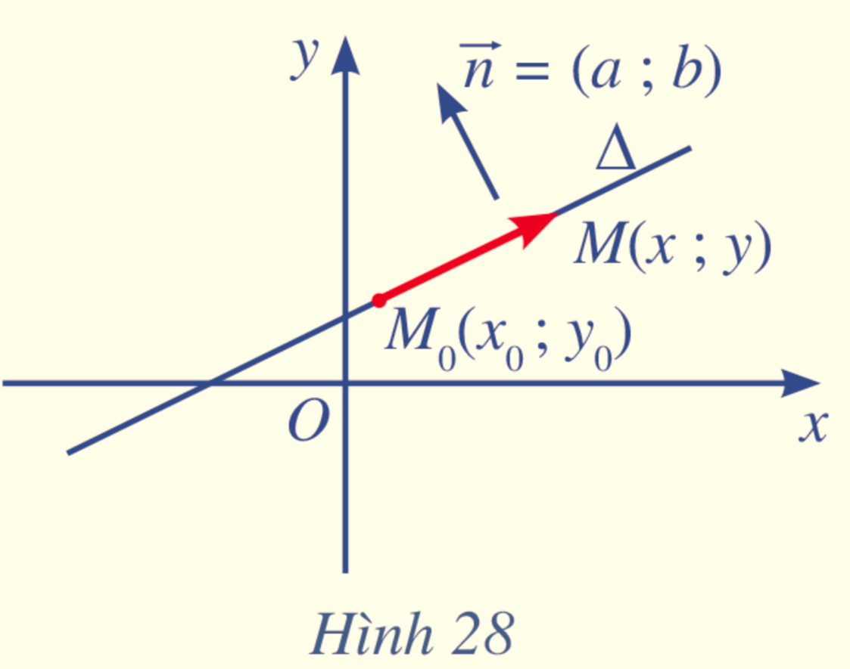
b) Phương trình tổng quát của đường thẳng
HĐ4
Trong mặt phẳng toạ độ $Oxy$, cho đường thẳng $∆$ đi qua điểm $M_{0}\left(x_{0};y_{0}\right)$ và có vectơ pháp tuyến $\vec{n}=(a;b)$. Xét điểm $M(x;y)$ nằm trên $∆$ (Hình 28). a) Nhận xét về phương của hai vectơ $\vec{n}$ và $\vec{M_{0}M}$. b) Tìm mối liên hệ giữa toạ độ của điểm $M$ với toạ độ của điểm $M_{0}$ và tọa độ của vectơ pháp tuyến $\vec{n}$.

Slide 18
Kết quả:
a) Phương của hai vectơ $\vec{n}$ và $\vec{M_{o}M}$ vuông góc với nhau.
b) Ta có: $\vec{M_{o}M}$ = ( $x−x_{o}$; ${y−y}_{o})$, $\vec{n}=(a;b)$
Xét điểm M(x; y) $∈∆$. Vì $\vec{M_{0}M}⊥\vec{n}$ nên $\vec{M_{0}M}.\vec{n}=0$
$$⟺a\left(x−x_{0}\right)+b\left(y−y_{0}\right)=0$$
$$⟺ax+by−ax_{0}−by_{0}=0$$
Đặt c = $−$a$x_{0}−by_{0}$ ta được phương trình:
ax + by + c = 0 (II)
Ngược lại, nếu điểm M(x; y) trong mặt phẳng toạ độ thoả mãn phương trình (II) thì M(x; y) $∈∆$.

Slide 19
KẾT LUẬN
Phương trình ax + by + c = 0 (a và b không đồng thời bằng 0) được gọi là phương trình tổng quát của đường thẳng.
Nhận xét
Đường thẳng $∆$ đi qua điểm $M_{0}(x_{0};y_{0})$ và nhận $\vec{n}=(a;b)$ làm vectơ pháp tuyến có phương trình là:
$a(x −$ $x_{0})$ + $b\left(y−y_{0}\right)$ = 0 $⟺ax+by+\left(−ax_{0}−by_{0}\right)=0$.
Mỗi phương trình $ax+by+c=0$ (a và b không đồng thời bằng 0) đều xác định một đường thẳng $∆$ trong mặt phẳng toạ độ nhận một vectơ pháp tuyến là $\vec{n}=(a;b)$.

Slide 20
Ví dụ 2 (SGK – tr26)
Viết phương trình tổng quát của đường thẳng $Δ$ đi qua điểm $A(−2;4)$ và có vectơ pháp tuyến là $\vec{n}=(3;2)$.
Kết quả:
Theo giả thiết, phương trình của đường thẳng $Δ$ là:
$3(x+2)+2(y−4)=0.$
Từ đó, ta nhận được phương trình tổng quát của đường thẳng $Δ$ là $3x+2y−2=0$.

Slide 21
Luyện tập 2
Cho đường thẳng $Δ$ có phương trình tổng quát là $x−y+1=0$. a) Chỉ ra toạ độ của một vectơ pháp tuyến và một vectơ chỉ phương của$Δ$. b) Chỉ ra toạ độ của hai điểm thuộc $Δ$.
Kết quả:
a)
+ Toạ độ của một vectơ pháp tuyến của $∆$ là: $\vec{n}=(1;−1)$.
+ Toạ độ vectơ chỉ phương của $∆$ là: $\vec{u}=(1;1)$.
b) + Chọn x = 0, thay vào phương trình đường thẳng $∆$ ta được: 1 – y + 1 = 0 $⟺y=2$.
Vậy điểm A(0; 1) thuộc đường thẳng $∆$.
+ Chọn x = 1, thay vào phương trình đường thẳng $∆$ ta được: 0 – y + 1 = 0 $⟺y=1$.
Vậy điểm B(0; 1) thuộc đường thẳng $∆.$

Slide 22
c) Những dạng đặc biệt của phương trình tổng quát.
HĐ5
Cho đường thẳng $Δ$ có phương trình tổng quát:
$ax+by+c=0 (a$ hoặc b$≠$0)
Nêu nhận xét về vị trí tương đối của đường thẳng $Δ$ với các trục toạ độ trong mỗi trường hợp sau: a) $b=0$ và $a≠0$; b) $b≠0$ và $a=0$; c) $b≠0$ và $a≠0$.

Slide 23
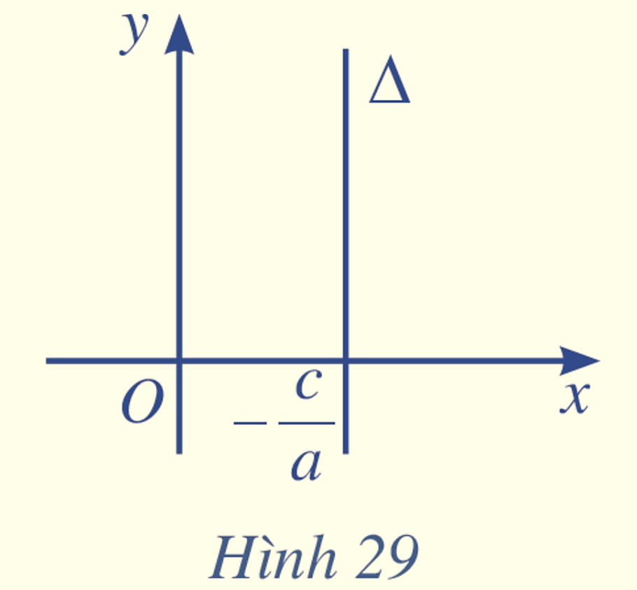
Kết quả:
a) b = 0 và a $≠$ 0
Nếu b = 0 và a $≠$ 0 thì phương trình đường thẳng $∆$ trở thành ax + c = 0. Khi đó đường thẳng $∆$ song song hoặc trùng với trục Oy và cắt trục Ox tại điểm $\left(−\frac{c}{a};0\right)$.

Slide 24
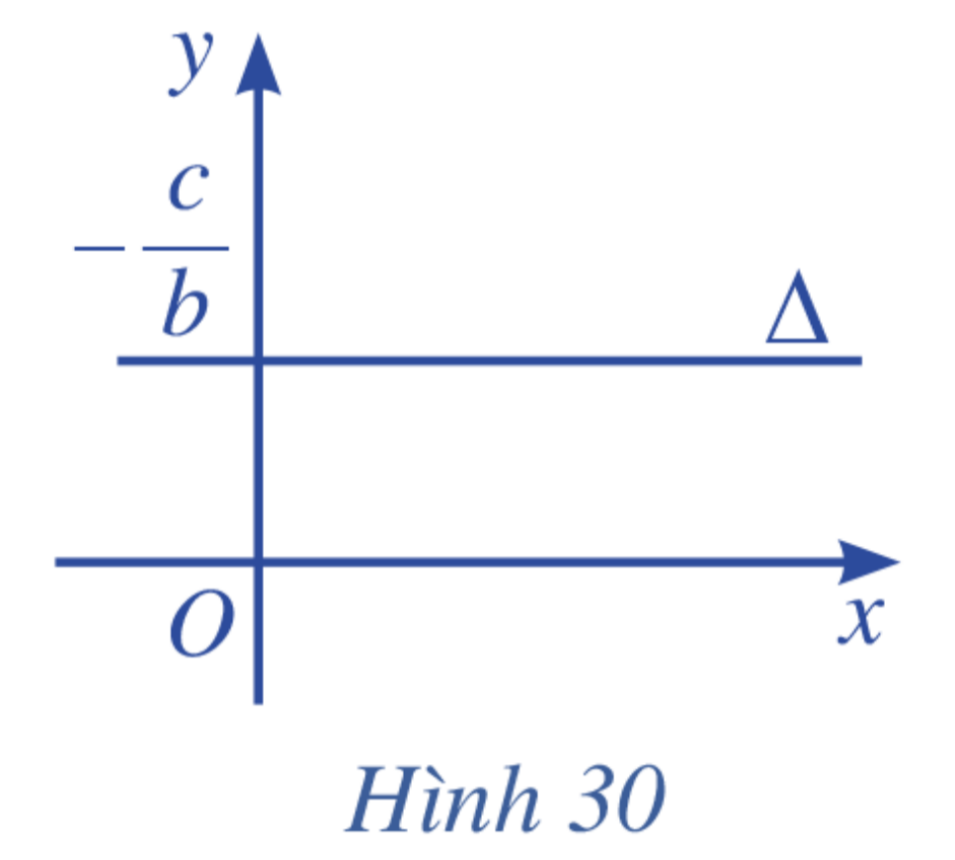
Kết quả:
b) b = 0 và a $≠$ 0
Nếu b = 0 và a $≠$ 0 thì phương trình đường thẳng $∆$ trở thành ax + c = 0. Khi đó đường thẳng $∆$ song song hoặc trùng với trục Oy và cắt trục Ox tại điểm $\left(−\frac{c}{a};0\right)$.

Slide 25
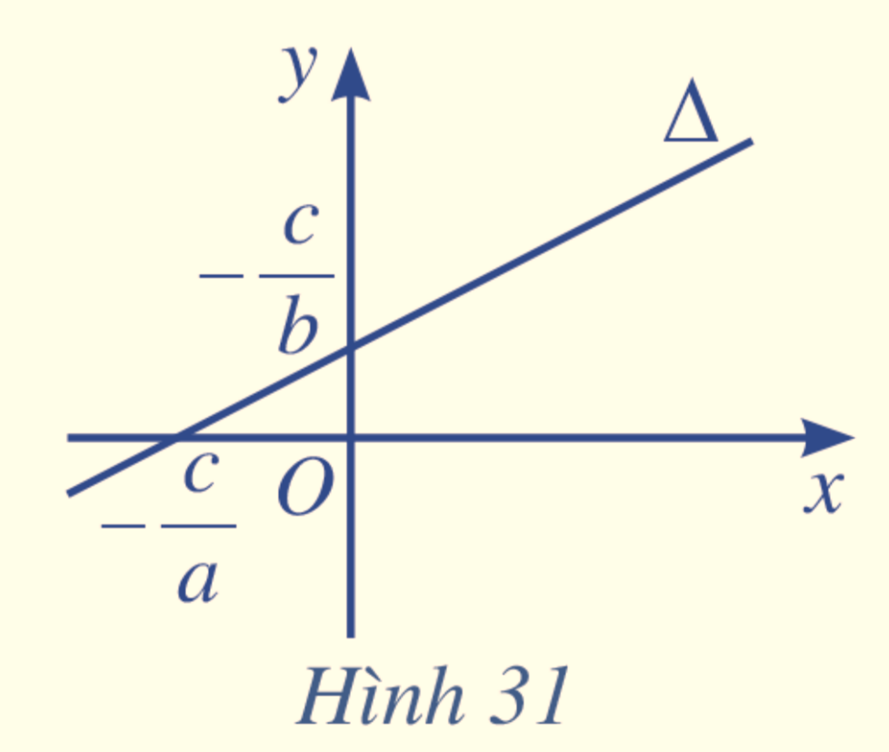
Kết quả:
c) b $≠$ 0 và a $≠$ 0
Nếu b $≠$ 0 và a $≠$ 0 thì phương trình đường thẳng $∆$ có thể viết thành: $y=−\frac{a}{b}x−\frac{c}{b}$
Khi đó, đường thẳng $∆$ là đồ thị hàm số bậc nhất.
$y=−\frac{a}{b}x−\frac{c}{b}$ với hệ số góc là $k=\frac{−a}{b}$

Slide 27
Nhận xét:
Đường thẳng $∆$ có phương trình tổng quát ax + by + c = 0 (a hoặc b khác 0) là đồ thị hàm số bậc nhất khi và chỉ khi a $≠$ 0 và b $≠$ 0.
Phương trình trục hoành là y = 0, phương trình trục tung là x = 0.

Slide 28
03
Lập phương trình đường thẳng

Slide 29
a) Lập phương trình đường thẳng đi qua một điểm và biết vectơ pháp tuyến.
Phương trình đường thẳng $∆$ đi qua điểm M₀(x₀; y₀) và nhận $\vec{n}=\left(a;b\right) (\vec{n}≠\vec{0})$ làm vectơ pháp tuyến là $a\left(x – x_{0}\right) + b\left(y – y_{0}\right) = 0$

Slide 30
b) Lập phương trình đường thẳng đi qua một điểm và biết vectơ chỉ phương
Đường thẳng $∆$ đi qua điểm M₀(x₀; y₀) và nhận $\vec{u}$ = (a; b) ($\vec{u}≠\vec{0})$ làm vectơ chỉ phương, nếu ab $≠$ 0 thì ta còn có thể viết phương trình của đường thẳng $∆$ ở dạng:
$$\frac{x−x_{0}}{a}=\frac{y−y_{0}}{b}$$

Slide 31
b) Lập phương trình đường thẳng đi qua một điểm và biết vectơ chỉ phương
+ Đường thẳng $∆$ đi qua hai điểm A(x₀; y₀), B(x₁; y₁), nếu x₀ $≠$ x₁ và y₀ $≠$ y₁ thì ta còn có thể viết phương trình của đường thẳng $∆$ ở dạng:
$$\frac{x−x_{0}}{x_{1}−x_{0}}=\frac{y−y_{0}}{y_{1}−y_{0}}$$

Slide 32
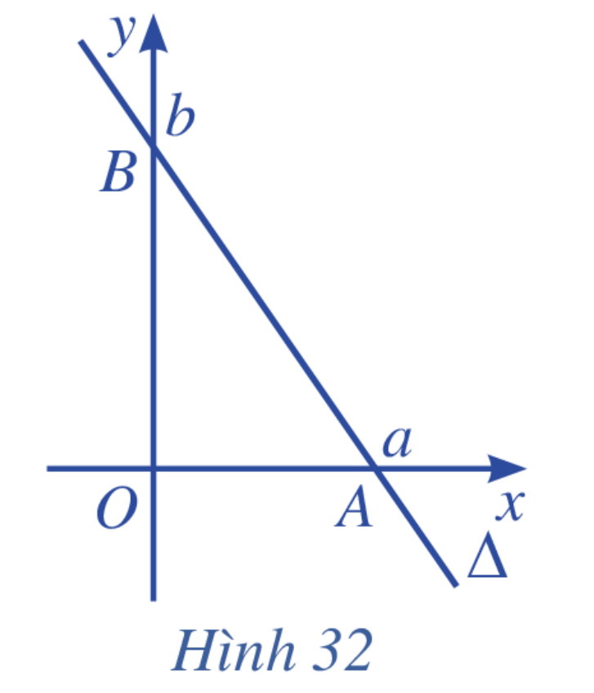
c) Lập phương trình đường thẳng đi qua hai điểm
+ Đường thẳng $∆$ đi qua hai điểm A(a; 0) và B(0; b) với ab $≠$ 0 thì ta có thể viết phương trình của đường thẳng $∆$ ở dạng: $\frac{x}{a}+\frac{y}{b}=1$ (*)
Phương trình dạng (*) được gọi là phương trình đường thẳng theo đoạn chắn, đường thẳng này cắt Ox và Oy lần lượt tại A(a; 0) và B(0; b).

Slide 33
Ví dụ 3 (SGK – tr78)
Lập phương trình đường thẳng $Δ$ thoả mãn mỗi điều kiện sau: a) Đường thẳng $Δ$ đi qua điểm $M(−2;−3)$ và có $\vec{n}=(2;5)$ là vectơ pháp tuyến; b) Đường thẳng $Δ$ đi qua điểm $M(3;−5)$ và có $\vec{u}=(2;−4)$ là vectơ chỉ phương; c) Đường thẳng $Δ$ đi qua hai điểm $A(−3;4)$ và $B(1;−1)$.
Giải
a) Phương trình $Δ$ là $2(x+2)+5(y+3)=0⇔2x+5y+19=0$. b) Phương trình$Δ$ là $\frac{x−3}{2}=\frac{y+5}{−4}⇔4x+2y−2=0⇔2x+y−1=0$. c) Phương trình $Δ$ là $\frac{x+3}{1−(−3)}=\frac{y−4}{−1−4}⇔\frac{x+3}{4}=\frac{y−4}{−5}⇔5x+4y−1=0$.

Slide 34
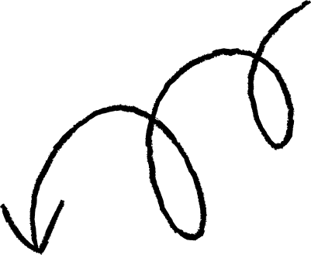
Ví dụ 4 (SGK – tr78+79)
Lập phương trình đường thẳng $Δ$ đi qua hai điểm $A(a;0)$ và $B(0;b)$ với $a^{2}+b^{2}>0$.
Giải
Đường thẳng $Δ$ đi qua hai điểm $A,B$ nên có vectơ chỉ phương là:
$\vec{AB}=\left(−a;b\right)$ $⇒$ $Δ$ nhận vectơ $\vec{n}=(b;a)$ làm vectơ pháp tuyến.
Vậy đường thẳng $Δ$ có phương trình tổng quát là:
$b(x−a)+a(y−0)=0 hay bx+ay−ab=0$ (1)

Slide 35
CHÚ Ý
Trong trường hợp $ab≠0$, chia hai vế của phương trình (1) cho $ab$ rồi chuyển vế ta được:
$\frac{x}{a}+\frac{y}{b}=1$ (2)
Phương trình dạng (2) được gọi là phương trình đường thẳng theo đoạn chắn, đường thẳng này cắt $Ox$ và $Oy$ lần lượt tại $A(a;0)$ và $B(0;b)$ (Hình 32$)$.

Slide 36
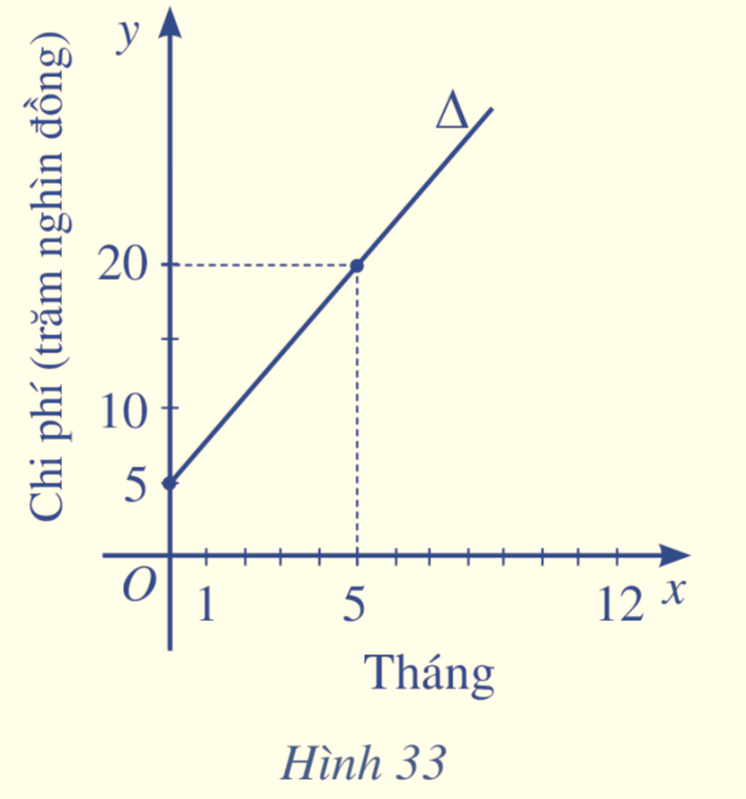
Ví dụ 5 (SGK – tr79)
Đường thẳng $Δ$ ở Hình 33 biểu thị tổng chi phí lắp đặt và tiền cước sử dụng dịch vụ Internet (đơn vị: trăm nghìn đồng) theo thời gian của một gia đình (đơn vị: tháng). a) Viết phương trình của đường thẳng $Δ$. b) Giao điểm của đường thẳng $Δ$ với trục tung trong tình huống này có ý nghĩa gì? c) Tính tổng chi phí lắp đặt và sử dụng Internet trong 12 tháng đầu tiên.

Slide 37
Ví dụ 5 (SGK – tr79)
a) Đường thẳng $Δ$ đi qua hai điểm lần lượt có toạ độ $(0;5)$ và $(5;20)$ nên $Δ$ có phương trình là:
$$\frac{x−0}{5−0}=\frac{y−5}{20−5}⇔\frac{x}{5}=\frac{y−5}{15}⇔\frac{x}{1}=\frac{y−5}{3}⇔3x−y+5=0⇔y=3x+5.$$

Slide 38
Ví dụ 5 (SGK – tr79)
b) Giao điểm của đường thẳng $Δ$ với trục $Oy$ ứng với $x=0$. Thời điểm $x=0$ cho biết mức phí ban đầu lắp đặt để sử dụng Internet. Khi $x=0$ thì $y=5$, vì vậy chi phí lắp đặt ban đầu là 500000 đồng.

Slide 39
Ví dụ 5 (SGK – tr79)
c) 12 tháng đầu tiên ứng với $x=12$.
$⇒y=3⋅12+5=41$.
Vậy tổng chi phí lắp đặt và sử dụng Internet trong 12 tháng đầu tiên là 4100000 đồng.

Slide 40
LUYỆN TẬP

Slide 41
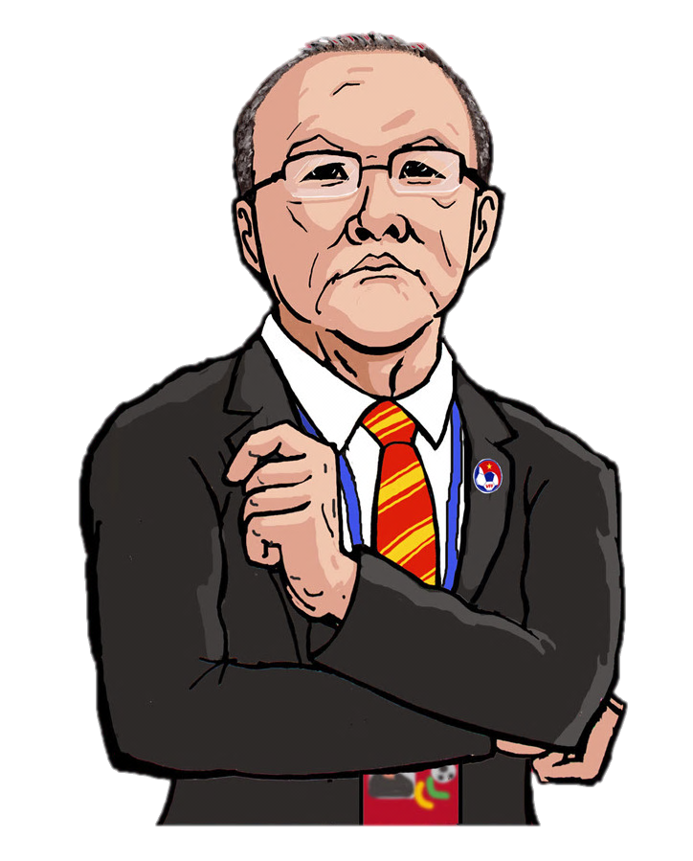
VIỆT NAM VÔ ĐỊCH
EM TẬP LÀM THỦ MÔN

Slide 42
Câu 1. Cho đường thẳng ∆: 2x – 3y + 5 = 0. Vectơ nào dưới đây là một vectơ pháp tuyến của ∆?:
A. $\vec{n_{1}}=(2;−3)$
B. $\vec{n_{2}}=(−3;2)$
C. $\vec{n_{3}}=(2;3)$
D. $\vec{n_{4}}=(3;2)$.

Slide 43
Câu 2. Cho đường thẳng $Δ:\left\{\begin{matrix}x=3−t \\ y=4+2t\end{matrix}\right.$. Vectơ nào dưới đây là một vectơ chỉ phương của ∆?
A. $\vec{u_{1}}=(3;4)$
B. $\vec{u_{2}}=(−2;1)$
C. $\vec{u_{3}}=(−1;2)$
D. $\vec{u_{4}}=(−2;−1)$

Slide 44
Câu 3. Cho đường thẳng $Δ:\left\{\begin{matrix}x=2−5t \\ y=−1+3t\end{matrix}\right.$. Trong các điểm có tọa đô dưới đây, điểm nào nằm trên đường thẳng $Δ?$
A. (- 3; - 2)
B. (2; - 1)
C. (- 2; 1)
D. (- 5; 3).

Slide 45
Câu 4. Cho xyz = 4 và x + y + z = 0.
Tính giá trị biểu thức M = (x+y)(y+z)(x+z)
A. $\left\{\begin{matrix}x=−1+3t \\ y=−1+t\end{matrix}\right.$;
B. $\left\{\begin{matrix}x=−1+3t \\ y=1+t\end{matrix}\right.$
C. $\left\{\begin{matrix}x=−1−3t \\ y=1+t\end{matrix}\right.$
D. $\left\{\begin{matrix}x=1−3t \\ y=1−t\end{matrix}\right.$

Slide 46
Câu 5. Cho đường thẳng $Δ:\left\{\begin{matrix}x=−2+2t \\ y=3−5t\end{matrix}\right.$. Phương trình nào dưới đây là phương trình tổng quát của ∆?
A. 5x + 2y – 4 = 0;
B. 2x – 5y + 19 = 0;
C. – 5x + 2y – 16 = 0;
D. 5x + 2y + 4 = 0.

Slide 47
Bài 1 (Tr79) Lập phương trình tổng quát của đường thẳng $Δ$ đi qua điểm $A(−1;2)$ và: a) Có vectơ pháp tuyến là $\vec{n}=(3;2)$. b) Có vectơ chỉ phương là $\vec{u}=(−2;3)$.
Giải:
a) Phương trình tổng quát của đường thẳng $∆$ đi qua điểm A(-1; 2) và có vectơ pháp tuyến $\vec{n}=\left(3;2\right)$ là:
3(x + 1) + 2(y – 2) = 0
$⟺$ 3x + 2y – 1 = 0
b) Do $∆$ có vectơ chỉ phương là $\vec{u}=(−2;3)$ nên vectơ pháp tuyến của $∆$ là $\vec{n}=(3;2)$. Phương trình tổng quát của đường thẳng $∆$ đi qua điểm A(-1; 2) có vectơ pháp tuyến là $\vec{n}=(3;2)$ là:
3(x +1) + 2(y – 2) = 0 $⟺$ 3x + 2y – 1 = 0

Slide 48
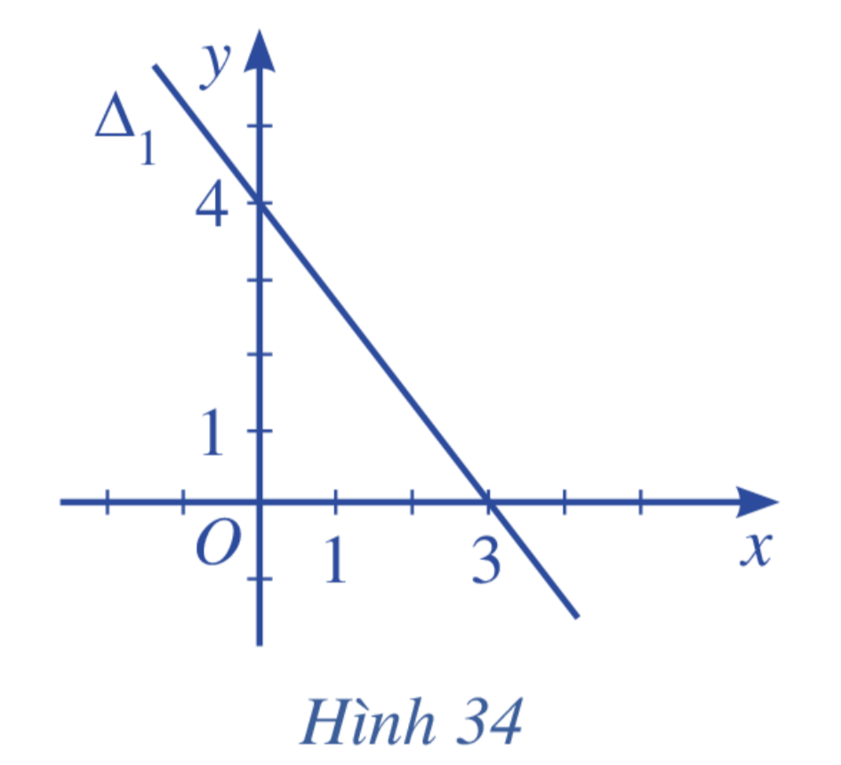
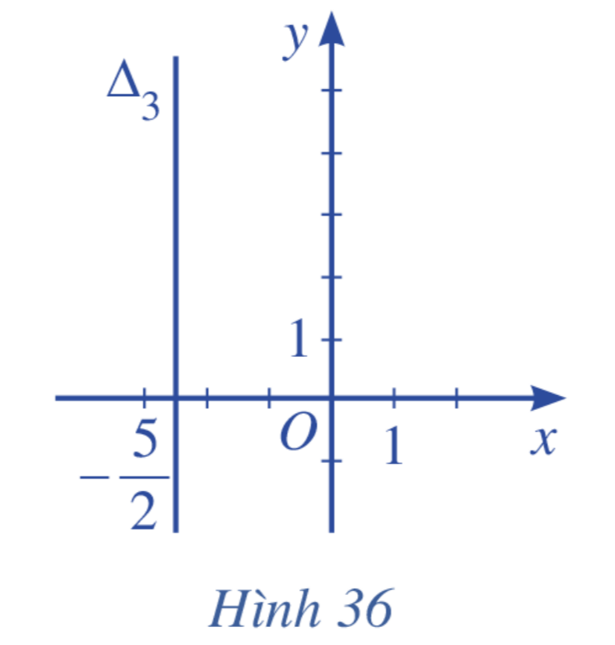
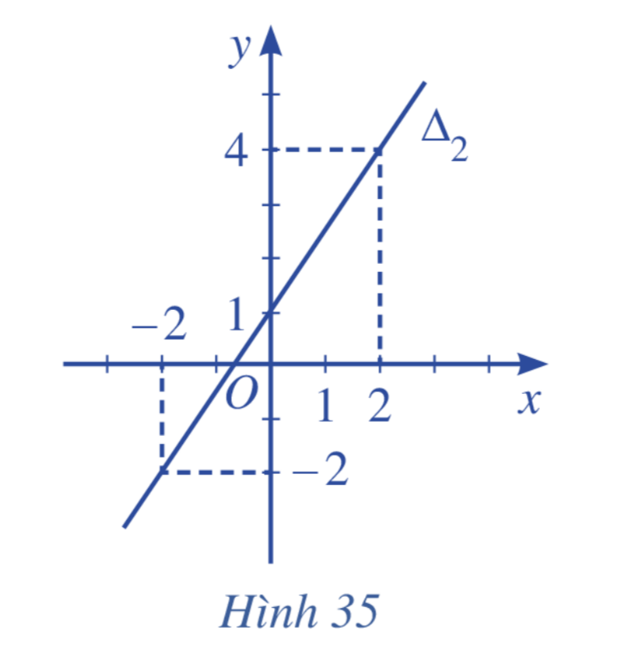
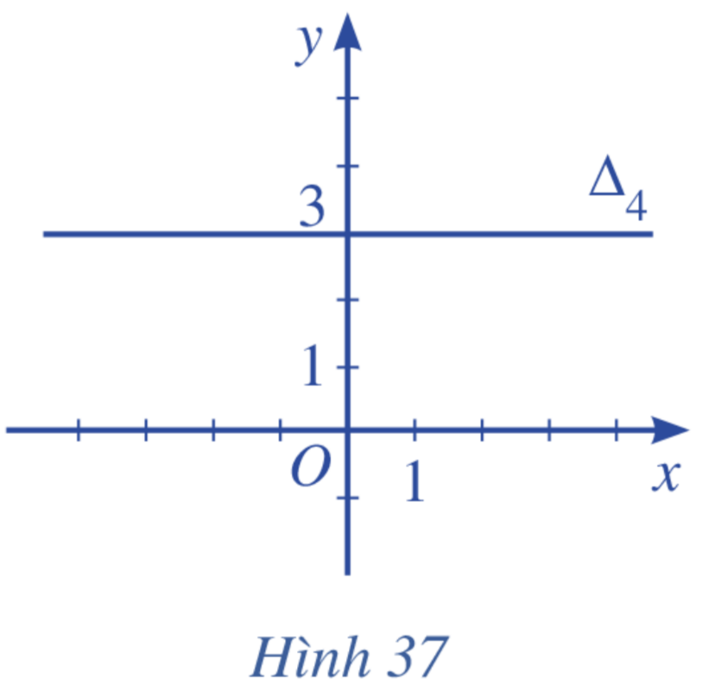
Bài 2 (Tr79) Lập phương trình mỗi đường thẳng trong các Hình 34, 35, 36, 37 sau đây:

Slide 49
Phương trình đoạn chắn của đường thẳng $∆_{1}$ đi qua 2 điểm: (3; 0) và (0; 4) là: $\frac{x}{3}+\frac{y}{4}=1$

Slide 50
Do đường thẳng $∆_{3}$ vuông góc với Ox
$⇒$ vectơ pháp tuyến của $∆_{3}$ là $\vec{n_{3}}=(1;0)$
Phương trình đường thẳng $∆_{3}$ đi qua điểm $\left(−\frac{5}{2};0\right)$
có vectơ pháp tuyến $\vec{n_{3}}=(1;0)$ là:
1$\left(x+\frac{5}{2}\right)+0\left(y−0\right)=0⟺x=−\frac{5}{2}$

Slide 51
Do đường thẳng $∆_{4}$ vuông góc với Ox nên vectơ pháp tuyến của $∆_{4}$ là $\vec{n_{4}}=(0;1)$
Phương trình đường thẳng $∆_{4}$ đi qua điểm (0; 3) có vectơ pháp tuyến $\vec{n_{4}}=(0;1)$ là: 0(x – 0) + 1(y – 3) = 0 $⟺$ y = 3.

Slide 52
Bài 5 (Tr80) Cho tam giác ABC, biết A(1; 3); B(– 1; – 1); C(5; – 3). Lập phương trình tổng quát của:
a) Ba đường thẳng AB, BC, AC.
b) Đường trung trực cạnh AB.
c) Đường cao AH và đường trung tuyến AM của tam giác ABC.

Slide 53
A(1; 3); B(– 1; – 1); C(5; – 3).
a) Viết PTTQ của ba đường thẳng AB, BC, AC.
a) Phương trình đường thẳng AB đi qua hai điểm A và B là:
$$\frac{x−1}{−1−1}=\frac{y−3}{−1−3}⇔\frac{x−1}{−2}=\frac{y−3}{−4}⇔2x−y+1=0$$
Phương trình đường thẳng AC đi qua hai điểm A và C là:
$$\frac{x−1}{5−1}=\frac{y−3}{−3−3}⇔\frac{x−1}{4}=\frac{y−3}{−6}⇔3x+2y−9=0$$
Phương trình đường thẳng BC đi qua 2 điểm B và C là:
$$\frac{x+1}{5+1}=\frac{y+1}{−3+1}⇔\frac{x+1}{6}=\frac{y+1}{−2}⇔x+3y+4=0$$

Slide 54
A(1; 3); B(– 1; – 1); C(5; – 3).
b) Viết PTTQ của đường trung trực cạnh AB.
Gọi d là trung trực của cạnh AB.
Lấy N là trung điểm của AB $⇒$ N(0; 1).
Do d $⊥$ AB nên ta có vectơ pháp tuyến của d là: $\vec{n_{d}}$ = (1; 2).
Phương trình đường thẳng d đi qua N có vectơ pháp tuyến $\vec{n_{d}}$ = (1; 2) là:
1(x – 0) + 2(y – 1) = 0 $⇔$ x + 2y – 2 = 0

Slide 55
A(1; 3); B(– 1; – 1); C(5; – 3).
c) Viết PTTQ của đường cao AH và đường trung tuyến AM của $∆$ABC.
+ Do AH vuông góc với BC nên vectơ pháp tuyến của AH là $\vec{n_{AH}}$ = (3; -1)
Phương trình đường cao AH đi qua điểm A có vectơ pháp tuyến $\vec{n_{AH}}$ = (3; -1) là:
3(x – 1) – 1(y – 3) = 0 $⇔$ 3x – y = 0
+ Do M là trung điểm của BC nên M(2; -2); $\vec{AM}$ = (1; 5) $⇒\vec{n_{AM}}$ = (5; 1).
Phương trình trung tuyến AM đi qua A có vectơ pháp tuyến $\vec{n_{AM}}$ = (5; 1) là:
5(x – 1) + 1(y – 3) = 0 $⇔$ 5x + y – 8 = 0

Slide 56
VẬN DỤNG

Slide 57
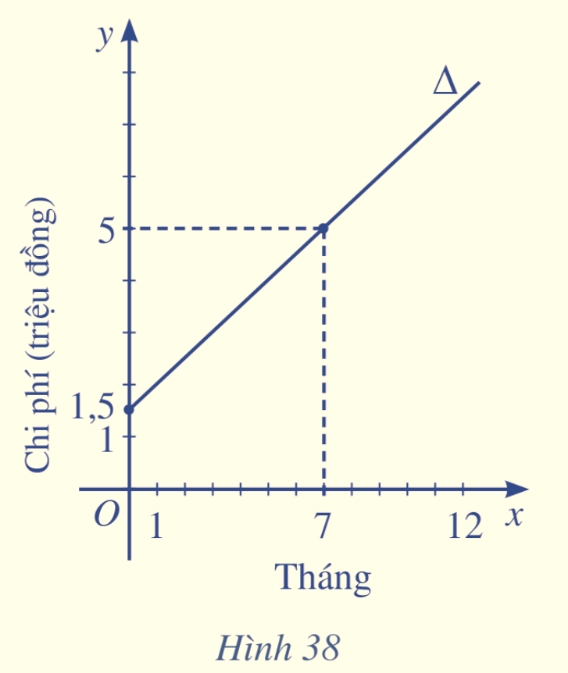
Bài 6 (Tr80). Để tham gia một phòng tập thể dục, người tập phải trả một khoản phí tham gia ban đầu và phí sử dụng phòng tập. Đường thẳng Δ ở Hình 38 biểu thị tổng chi phí (đơn vị: triệu đồng) để tham gia một phòng tập thể dục theo thời gian tập của một người (đơn vị: tháng).
a) Viết phương trình đường thẳng $∆$.
b) Giao điểm của đường thẳng $∆$ với trục tung trong tình huống này có ý nghĩa gì?
c) Tính tổng chi phí mà người đó phải trả khi tham gia phòng tập thể dục với thời gian 12 tháng.

Slide 58
Giải:
a) Đường thẳng $∆$ đi qua hai điểm lần lượt có toạ độ (0;1,5), (7 ; 5) nên $∆$ có phương trình là :
$$\frac{x−0}{7−0}=\frac{y−1,5}{5−1,5}⟺\frac{x}{7}=\frac{y−1,5}{3,5}⟺x−2y+3=0$$
b) Giao điểm của đường thẳng $∆$ với trục Oy ứng với x = 0. Thời điểm x = 0 cho biết khoản phí tham gia ban đầu mà người tập phải trả. Khi x = 0 thì y = 1,5, vì vậy khoản phí tham gia ban đầu mà người tập phải trả là 1 500 000 đồng.

Slide 59
c)
+ Do AH vuông góc với BC nên vectơ pháp tuyến của AH là $\vec{n_{AH}}$ = (3; -1)
Phương trình đường cao AH đi qua điểm A có vectơ pháp tuyến $\vec{n_{AH}}$ = (3; -1) là:
3(x – 1) – 1(y – 3) = 0 $⇔$ 3x – y = 0
+ Do M là trung điểm của BC nên M(2; -2); $\vec{AM}$ = (1; 5) $⇒\vec{n_{AM}}$ = (5; 1).
Phương trình trung tuyến AM đi qua điểm A có vectơ pháp tuyến $\vec{n_{AM}}$ = (5; 1) là:
5(x – 1) + 1(y – 3) = 0 $⇔$ 5x + y – 8 = 0
Giải:

Slide 60
HƯỚNG DẪN VỀ NHÀ
Ghi nhớ kiến thức trong bài.
Hoàn thành các bài tập trong SBT.
Chuẩn bị bài mới “ Bài 4. Vị trí tương đối và góc giữa hai đường thẳng. Khoảng cách từ một điểm đến một đường thẳng”

Slide 61
HẸN GẶP LẠI CÁC EM Ở TIẾT HỌC SAU!

